Slide 1
Лексические задания по теме «Зимующие птицы» старшая группа
Выполнила Зиядутдинова Э.С.

Slide 2
Новая лексика
Существительные:
голубь, сорока, ворона, воробей, синица, снегирь, сова, дятел, клёст, свиристель, рябчик, тетерев, глухарь, кормушка, птенцы, гнездо.
Глаголы:
летать, искать, кормиться, клевать, шелушить, каркать, чирикать, нахохлиться.
Прилагательные:
красногрудый (снегирь), желтогрудая (синичка), пестрый (дятел), шустрый (воробей), белобокая (сорока), цепкие (коготки), зимующие (птицы).

Slide 3
Считалка
Я решил ворон считать: (Попеременно ударяют кулак
о кулак и ладонь о ладонь.)
Раз, Два, Три, Четыре, Пять.(Поочерёдно загибают пальцы на каждый счёт на обеих руках одновременно.)
Шесть ворона — на столбе, Семь ворона — на трубе, Восемь — села на плакат, Девять — кормит воронят... Ну а десять — это галка. Вот и кончилась считалка!
А. Усачёв
(Поочерёдно разгибают пальцы на каждый счёт на обеих руках одновременно.)

Slide 4
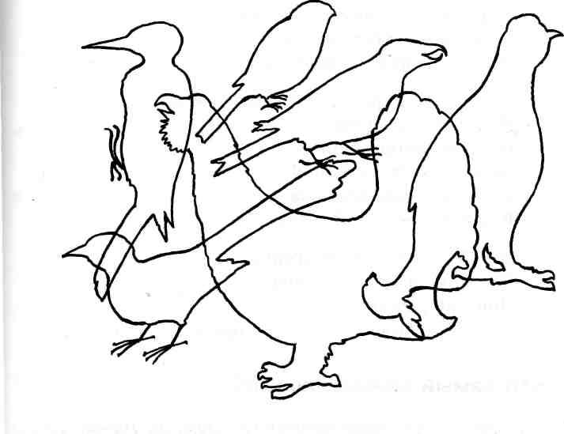
Игра «Кто спрятался на картинке?» Цели: развивать зрительное внимание.

Slide 5
Игра «Кто благодарит?»
1. Каркает кто? … (ворона).
2. Каркают кто? … (вороны).
3. Чирикает кто? … (воробей).
4. Чирикают кто? … (воробьи).
5. Стрекочут кто? … (сороки).
6. Стрекочет кто? … (сорока).
7. Воркуют кто? … (голуби).
8. Воркует кто? … (голубь).
9. Рюмит кто? … (снегирь).
10. Рюмят кто? … (снегири).
11. Свиристят кто? … (свиристели).
12. Свиристит кто? … (свиристель).
13. Тенькают кто? … (синицы).
14. Тенькает кто? … (синица).

Slide 6
Игра «Подскажи словечко» Цели: развивать слуховое внимание, чувство рифмы. Ход игры: Воспитатель читает стихотворение, а дети внимательно слушают и договаривают последнее слово.
Птички на деревья сели, Посчитай-ка: раз, два, три...На зимовку прилетели С красной грудкой... (снегири).
Тук-тук-тук с утра весь день. Как стучать ему не лень? Может, он немного спятил?— Тук-тук-тук, — в ответ нам... (дятел).
Серый маленький комочек Чик-чирик! — замёрз он очень! Солнце, выгляни скорей, Ждёт тебя наш... (воробей).
— Кар-кар-кар! — кричит плутовка. Ну и ловкая воровка!
Все блестящие вещицы Очень любит эта птица! И она вам всем знакома, Как зовут ее? ... (Ворона).
Воробьи, стрижи, пингвины, Снегири, грачи, павлины, Попугаи и синицы: Одним словом это — ... (птицы).

Slide 7
Игра «Кто самый внимательный?» Цели: развивать слуховое внимание и память, уточнять и активизировать словарь по лексической теме «Зимующие птицы». Ход игры. Воспитатель читает детям стихотворение, затем просит их постараться вспомнить, названия каких птиц в нём встречаются. Какие это птицы? Каких ещё зимующих птиц они знают?
КОРМУШКА
Мне в проталинку видна .Горстка жёлтого пшена. Крошки хлеба вижу слева. Горстку сала вижу справа.
Где вертлявая синица? Пусть приходит подкормиться! Прилетай хоть воробей, Если можешь, поскорей!
А по правде говоря, Жду я в гости снегиря. Красногрудый не летит, У кого-то он гостит.
Я в проталинку дышу, Прилететь скорей прошу, Пожалей, снегирь, мой нос: Он к стеклу совсем прирос!
М. Садовский

Slide 8
Игра «Подбери слова» Цели: развивать грамматический строи речи, умение образовывать глаголы при помощи приставок.
Одни воробьи к кормушке (что делали?) ... (подлетали).
Другие воробьи от кормушки (что делали?) ... (отлетали).
Маленький бойкий воробышек кормушку вокруг (что сделал?) ... (облетел).
Шустрый воробышек в кормушку (что сделал?) ... (залетел).
Воробышек зёрнышко схватил и из кормушки (что сделал?)... (улетел).

Slide 9
Игра «У кормушки» Цели: совершенствовать грамматический строй речи (употребление в речи предлогов).
Ход игры. Воспитатель помещает на магнитную доску изображение дерева с кормушкой и выполняет различные действия с изображениями зимующих птиц. Дети комментируют действия воспитателя по его просьбе и выделяют предлоги.
Например:
Снегирь летит к кормушке (предлог к).
Синица улетает от кормушки (предлог от).
Свиристель сидит над кормушкой (предлог над) и т. п.

Slide 10
Игра «Две кормушки» Цели: совершенствовать навык слогового анализа слов.
Ход игры. Воспитатель предлагает детям разделить на слоги слова — названия зимующих птиц и рассадить их по кормушкам.
В одну кормушку — птиц, в названии которых два слога;
В другую кормушку — птиц, в названии которых три слога.
Слова: снегирь, галка, голубь, синица, ворона, сорока, воробей.

Slide 11
Стихотворение для заучивания наизусть
РАЗГОВОР С СИНИЦЕЙ
Посвисти ещё, синичка, Это добрая привычка:
Рано утром прилететь У окошка посвистеть.
В январе в лихую стужу Голос твой мне очень нужен.
А тебе за твой привет Приготовил я обед.
Не забудь же, прилети, У окошка посвисти...
М. Садовский

Slide 12
Текст для пересказа
***
Вот прилетел дятел, принёс в клюве сосновую шишку. Прилетел и уселся прямо на ствол сосны. И не заметишь дятла на дереве. Зацепился за кору острыми когтями и начал изо всех сил семена из шишки выклёвывать. Засмотрелся я на дятла. Ловко это у него получается: и сам сыт и лесу польза. Не все семена попадут дятлу в рот. Много семян упадёт на землю и прорастёт. Вон сколько сосенок из-под снега топорщится! Все они выросли из выклеванных дятлом шишек. Вот что я узнал о дятле. Он — маленький пернатый лесовод. (Г. Скребицкий)
Вопросы:1)О какой птице говорится в рассказе?2)Что делал дятел в лесу? 3)Какую пользу дятел лесу приносит? Каким образом?4)Как называют дятла?

Slide 13
Текст для пересказа
В ЗИМНЮЮ СТУЖУ
Спит заснеженный лес. Стайка птиц пролетела над лесной полянкой. Это клесты. Птицы облетели вершину ели. Цепкими коготками они выбирали семена из шишек. Как хлопотали клесты в своей воздушной столовой! Вдруг один из них подлетел к старой ёлке и юркнул в снеговую пещерку. Над гнездом свешивались заснеженные ветви. В лесу от мороза трещали деревья. А между сучьев старой ели заботливая мать выводила птенцов. И зимой лес не казался угрюмым и безжизненным. (Г. Скребицкий)
Вопросы:1)О каких птицах рассказ? 2)Что делали клесты на лесной полянке? 3)Где находилось гнездо клестов? 4)Почему лес зимой не казался угрюмым и безжизненным?

Slide 14
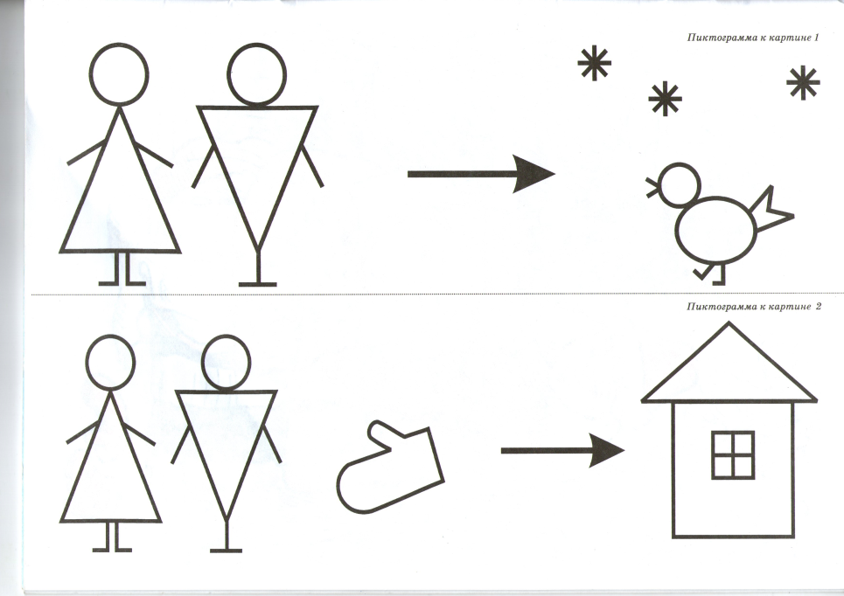
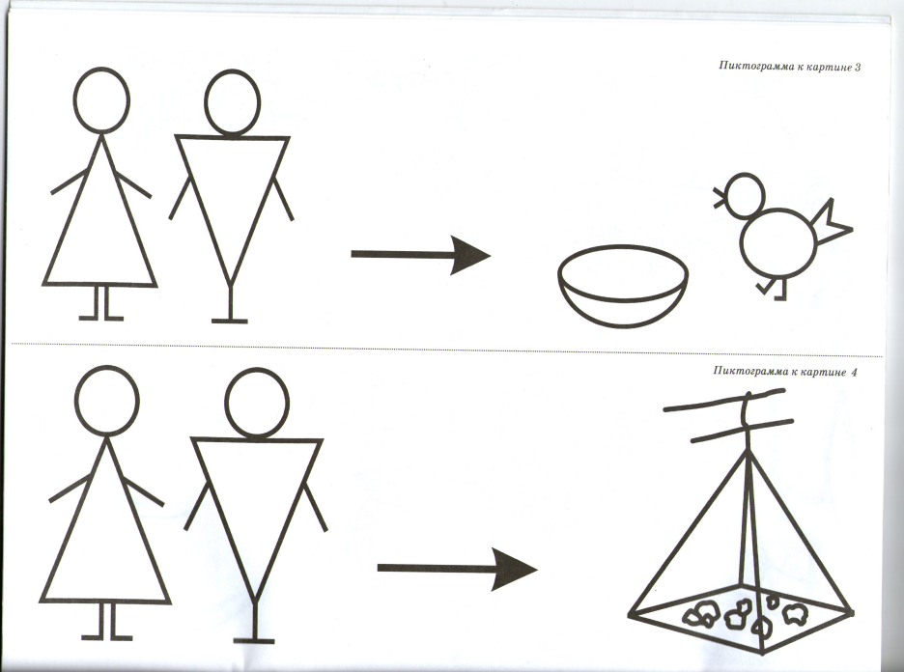
Мнемосхема

